Slide 1
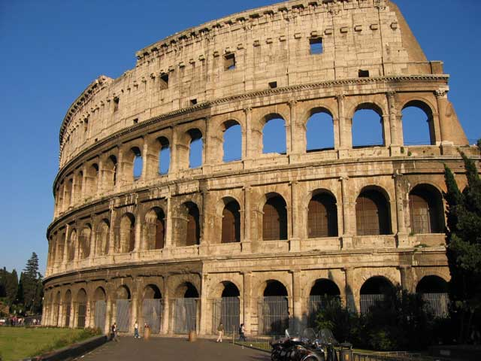
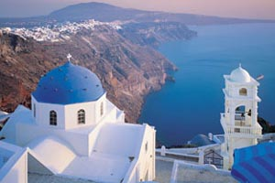
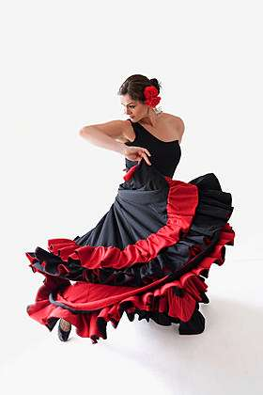
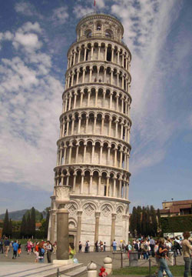
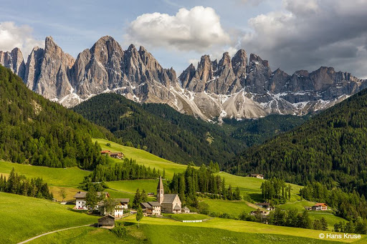
ЈУЖНА ЕВРОПА
ПОНАВЉАЊЕ

Slide 2
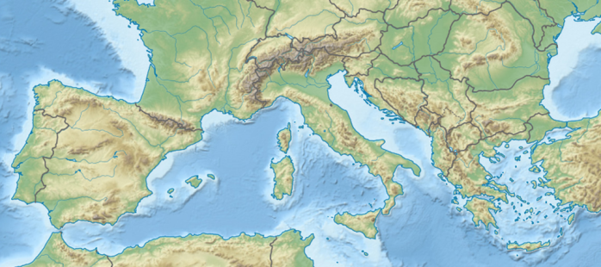
ЈУЖНА ЕВРОПА
Географски положај
На приложеној карти означи велике водене површине
које запљускију обале Јужне Европе
Атлантски океан
Црно море
Јадранско море
1
2
Јонско море
Егејско море
Средоземно море
3
Бројевима су означени значајни мореузи. То су:
Босфор
________________________
________________________
________________________
Дарданели
Гибралтар

Slide 3
ЈУЖНА ЕВРОПА
Разуђеност обала
На приложеној карти означи велика полуострва Јужне Европе
Балканско полуострво
Пиринејско полуострво
Апенинско полуострво
4
2
1
3
Бројевима су означена највећа острва . То су:
Сицилија
________________________
________________________
________________________
________________________
Сардинија
Крит
Балеарска острва

Slide 4
ЈУЖНА ЕВРОПА
Рељеф
На приложеној карти означи младе вјеначне планине Јужне Европе
Карпати
Алпи
2
Динариди
3
Пиринеји
Балканске пл.
Апенини
4
Шарско-пиндске
1
Бројевима су означене највеће низије . То су:
Андалузија
________________________
________________________
________________________
________________________
Падска низија
Влашка низија
Тракијска низија

Slide 5
ЈУЖНА ЕВРОПА
Хидрографија
Наведене ријеке распореди у слив коме припадају: Ебро, Неретва, Дунав, Марица, По, Тежо, Вардар, Врбас
Слив Атлантског океана:
Слив Егејског мора:
Слив Јадранског мора:
Слив Средоземног мора:
Слив Црног мора:
Тежо
Марица
Вардар
Неретва
По
Ебро
Дунав
Врбас

Slide 6
ЈУЖНА ЕВРОПА
Прецртајте појам који не одговара сљедећем низу!
ВУЛКАНО СТРОМБОЛИ ХЕКЛА ВЕЗУВ ЕТНА
РОДОПИ ИБЕРСКЕ ПЛ. МЕЗЕТА АЛПИ
ДУНАВ ПО РАЈНА МАРИЦА
АЛБАНЦИ МАКЕДОНЦИ БУГАРИ БОШЊАЦИ

Slide 7
ЈУЖНА ЕВРОПА
Ако је тврдња тачна заокружи слово Т, а ако је нетачна заокружи слово Н
1. Охридско, Гарда и Преспанско језеро су тектонска језера Т Н
2. Скадарско језеро је криптодепресија Т Н
3. Отрантска врата повезују Јадранско и Јонско море Т Н
4. Једино је у Албанији природни прираштај негативан Т Н
5. Патуљасте државе су Ватикан, Андора, Монако,
Сан Марино и Малта Т Н
6. Старосједиоци Балкана су Грци и Албанци Т Н

Slide 8
ЈУЖНА ЕВРОПА
ПОЛИТИЧКА КАРТА

Slide 9
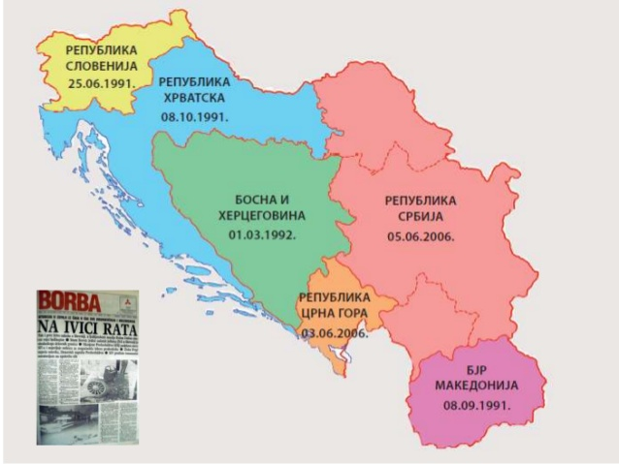
РЕПУБЛИКА СЈЕВЕРНА МАКЕДОНИЈА

Slide 10
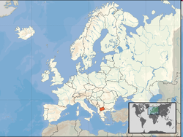
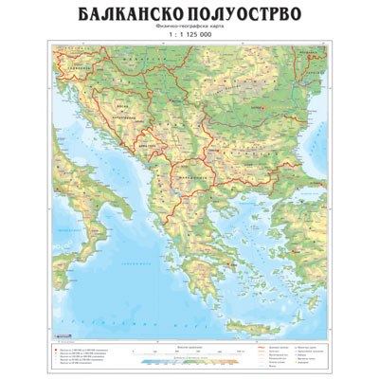
ГЕОГРАФСКИ ПОЛОЖАЈ
континентална држава
средишњи дио Балканског полуострва
транзитни значај долином ријеке Вардар

Slide 11
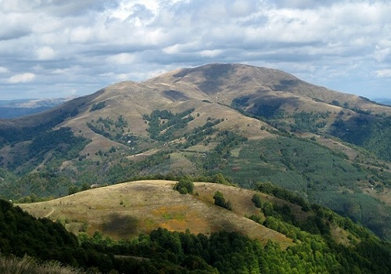
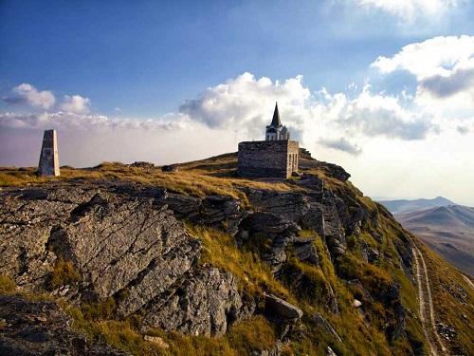
РЕЉЕФ
1. Источна Македонија
планинско- котлинска регија, дио
планинског система Родопа
“шаховски рељеф” (наизмјенично
смјењивање громадних планина и
котлина)
2. Повардарје- долина ријеке Вардар
композитна долина (ријечна долина
гдје се смјењују сужења-клисуре и
проширења-котлине)
3. Западна Македонија регија младих
вјеначних планина и дио Шарско-
пиндског планинског система
Осоговске планине
Планина Ниџе и Кајмакчалан

Slide 12
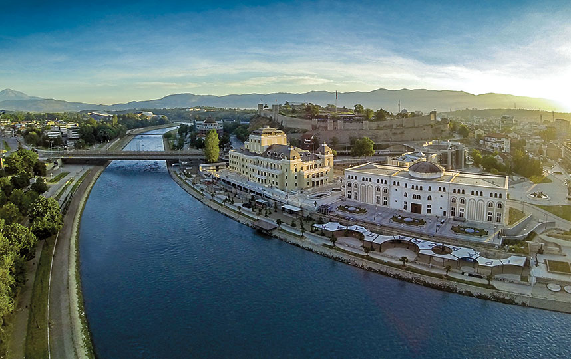
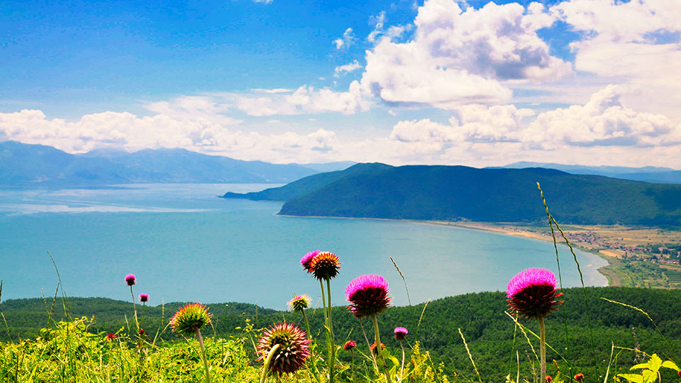
КЛИМА И ХИДРОГРАФИЈА
Клима је измјењено средоземна, умјереноконтинентална и планинска
Преспанско језеро
Вардар
Ријеке су Вардар, Струмица и Црни Дрим
Језера су тектонска, Охридско, Преспанско и Дојранско језеро

Slide 13
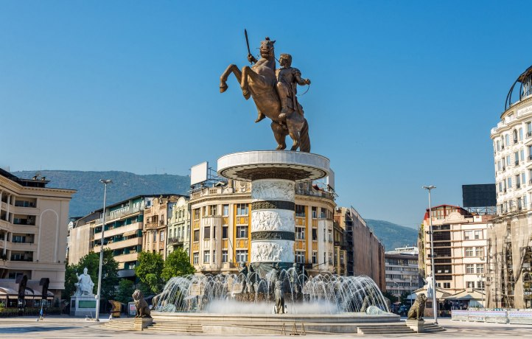
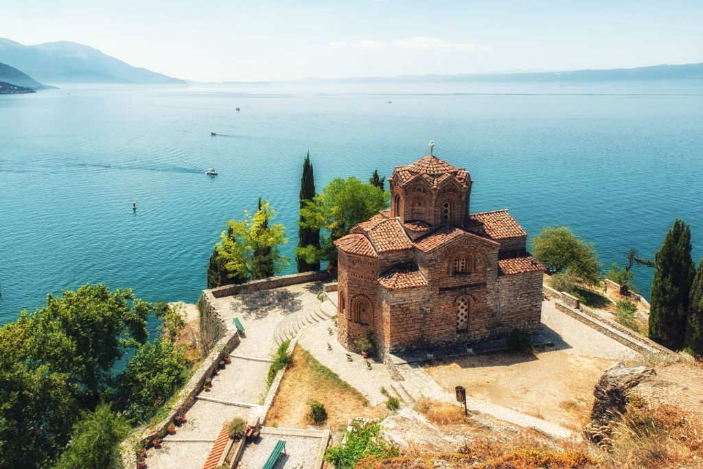
СТАНОВНИШТВО И ПРИВРЕДА
Становништво чине Македонци, Албанци, а мањине су Срби, Турци и Роми.
Религије православна и исламска.
Природни прираштај код Албанаца висок, а код Македонаца низак
Највећи градови су Скопље, Охрид, Битола, Прилеп, Куманово, Тетово.
Скопље
Охрид
Сјеверна Македонија је привредно неразвијена. Пољопривреда је најважнија привредна грана. Узгајају се житарице, индустријско биље, воће, поврће, винова лоза. Значајан је туризам, прехрамбена и текстилна индустрија.

Slide 14
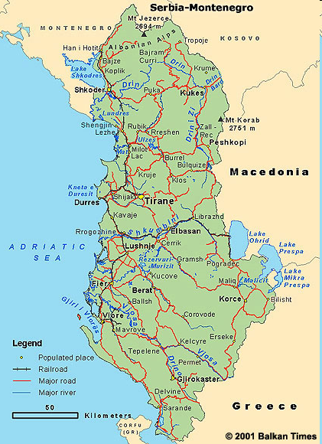
РЕПУБЛИКА АЛБАНИЈА
Албанија је балканска и средоземна земља
(излаз на Јадранско и Јонско море)
Планинска земља ( Проклетије и дио Шарско-пиндских планина); низије уз обалу
Клима средоземна, умјереноконтинентална и планинска
Ријека Дрим (настаје спајањем Белог и Црног Дрима) , а језера Скадарско, Охридско и Преспанско

Slide 15
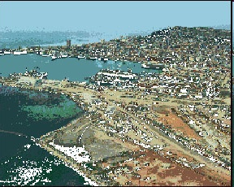
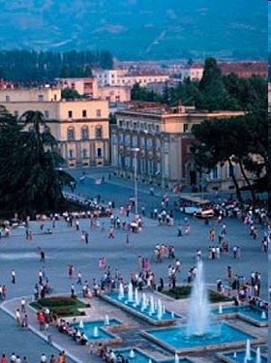
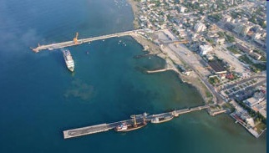
РЕПУБЛИКА АЛБАНИЈА
Драч
Становништво чине Албанци (98%)
Имају висок природни прираштај
Једна од привредно најнеразвијенијих држава Европе
Главни град је Тирана, а већи центри су још Скадар, Елбасан, Валона и Драч
Тирана
Валона

Slide 16
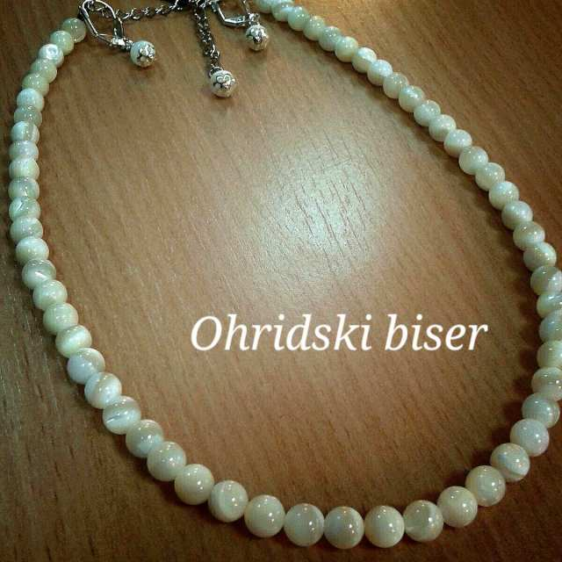
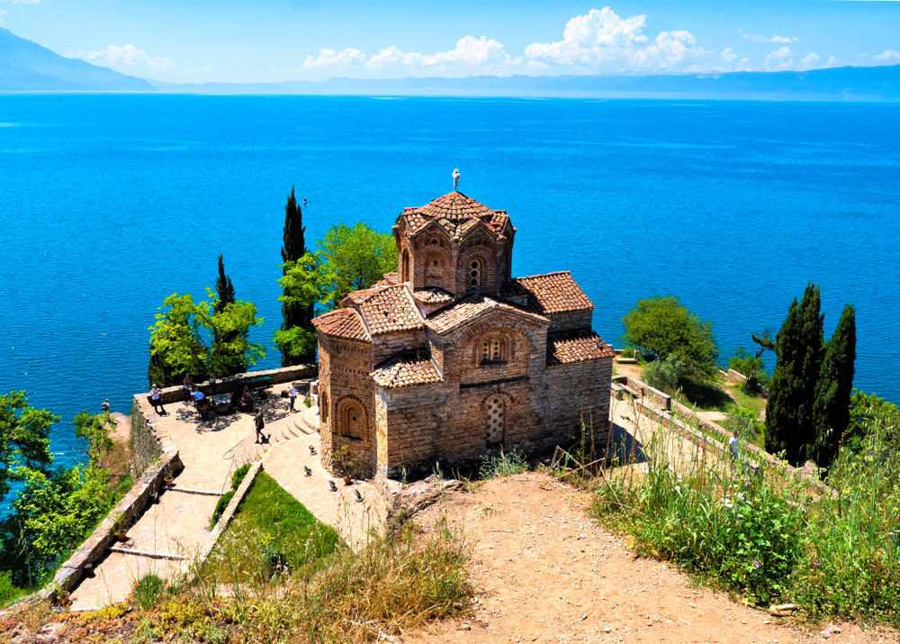
ЗАДАТАК:
♦ Истражите важне информације и занимљивости
о граду Охриду и Охридском језеру
♦ Направите разгледницу (напишите, нацртајте,
обојите)

